Slide 1

SỞ GIÁO DỤC VÀ ĐÀO TẠO HÀ NỘI
CHƯƠNG TRÌNH DẠY HỌC TRÊN TRUYỀN HÌNH
MÔN LỚP TOÁN 6

Slide 2
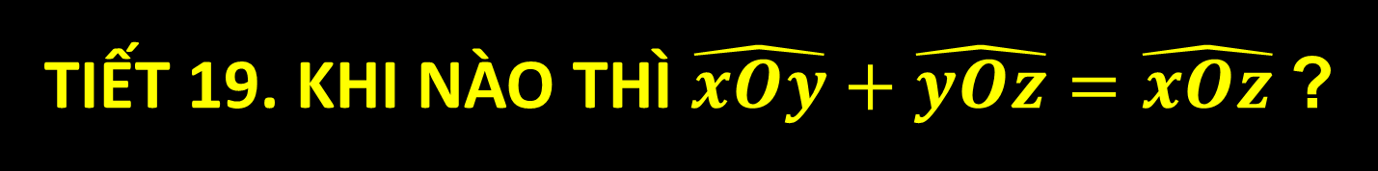
SỞ GIÁO DỤC VÀ ĐÀO TẠO HÀ NỘI
TIẾT 19. KHI NÀO THÌ $\hat{xOy}+\hat{yOz}=\hat{xOz}$?
GIÁO VIÊN: ỨNG TUẤN MINH
TRƯỜNG THCS MẠC ĐĨNH CHI, QUẬN BA ĐÌNH

Slide 3
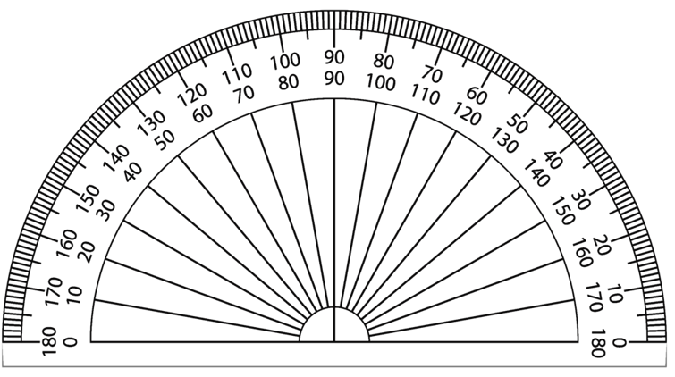












NHẮC LẠI KIẾN THỨC
Bài tập : Đo các góc ở hình vẽ dưới đây.
$$B$$
$$y$$
$$m$$
$$n$$
$${50}^{0}$$
$$D$$
$$x$$
$$O$$
$$A$$
$$C$$
$$\hat{xOy }$$
$$={50}^{0}$$

Slide 4





NHẮC LẠI KIẾN THỨC
Bài tập : Đo các góc ở hình vẽ dưới đây.
$$B$$
$$y$$
$$m$$
$$n$$
$${115}^{0}$$
$${50}^{0}$$
$$D$$
$$x$$
$$O$$
$$A$$
$$C$$
$$\hat{xOy }$$
$$={50}^{0}$$
$$\hat{BAC }$$
$$={90}^{0}$$
$$\hat{mDn}$$
$$={115}^{0}$$

Slide 5
NHẮC LẠI KIẾN THỨC
Bài tập : Đo các góc ở hình vẽ dưới đây.
$$B$$
$$y$$
$$m$$
$$n$$
$${115}^{0}$$
$${50}^{0}$$
$$D$$
$$x$$
$$O$$
$$A$$
$$C$$
$$\hat{xOy }$$
$$={50}^{0}$$
$$\hat{BAC }$$
$$={90}^{0}$$
$$\hat{mDn}$$
$$={115}^{0}$$
+ Đặt tâm của thước trùng với đỉnh của góc
+ Một cạnh của góc đi qua vạch số 0 của thước
+ Cạnh còn lại của góc đi qua vạch nào, đó là số đo góc

Slide 6




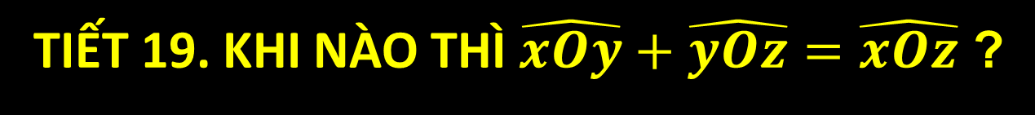




TIẾT 19. KHI NÀO THÌ $\hat{xOy}+\hat{yOz}=\hat{xOz}$ ?
1. Khi nào thì tổng số đo hai góc $xOy$ và $yOz$ bằng số đo góc $xOz$ ?
?1
Cho góc $xOz$ và tia $Oy$ nằm trong góc đó. Đo các góc $xOy,yOz,xOz$.
So sánh $\hat{xOy }+\hat{yOz }$ với $\hat{xOz }$ ở hình 1 và hình 2.
$$z$$
$$z$$
$$y$$
$$y$$
$$x$$
$$O$$
$$x$$
$$O$$
Hình 1
Hình 2

Slide 7















?1
Cho góc $xOz$ và tia $Oy$ nằm trong góc đó.
Đo các góc $xOy,yOz,xOz$.
So sánh $\hat{xOy }+\hat{yOz }$ với $\hat{xOz }$.
$$z$$
$$y$$
$$\hat{xOy }$$
$$={54}^{0}$$
$$\hat{xOz }$$
$$={90}^{0}$$
$$O$$
$$x$$
Hình 1
$$z$$
$$y$$
$$x$$
$$O$$
Hình 2

Slide 8




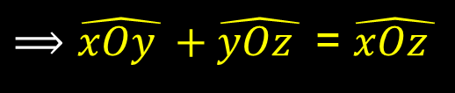




?1
Cho góc $xOz$ và tia $Oy$ nằm trong góc đó.
Đo các góc $xOy,yOz,xOz.$
So sánh $\hat{xOy }+\hat{yOz }$ với $\hat{xOz }.$
$$z$$
$$y$$
$$\hat{xOy }$$
$$={54}^{0}$$
$$\hat{yOz }$$
$$={36}^{0}$$
$⟹\hat{xOy }+\hat{yOz }$ = $\hat{xOz }$
$$\hat{xOz }$$
$$={90}^{0}$$
$$O$$
$$x$$
Hình 1
$$z$$
$$y$$
$$x$$
$$O$$
Hình 2

Slide 9




?1
Cho góc $xOz$ và tia $Oy$ nằm trong góc đó.
Đo các góc $xOy,yOz,xOz$.
So sánh $\hat{xOy }+\hat{yOz }$ với $\hat{xOz }.$
$$z$$
$$y$$
$$\hat{xOy }$$
$$={54}^{0}$$
$$\hat{yOz }$$
$$={36}^{0}$$
$⟹\hat{xOy }+\hat{yOz }$ = $\hat{xOz }$
$$\hat{xOz }$$
$$={90}^{0}$$
$$O$$
$$x$$
Hình 1
$$z$$
$$y$$
$$\hat{xOy }$$
$$={30}^{0}$$
$$x$$
$$\hat{xOz }$$
$$={100}^{0}$$
$$O$$
Hình 2

Slide 10



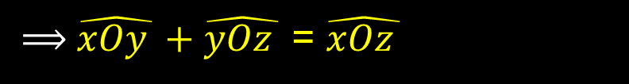










?1
Cho góc $xOz$ và tia $Oy$ nằm trong góc đó.
Đo các góc $xOy,yOz,xOz.$
So sánh $\hat{xOy }+\hat{yOz }$ với $\hat{xOz }.$
$$z$$
$$y$$
$$\hat{xOy }$$
$$={54}^{0}$$
$$\hat{xOz }$$
$$={90}^{0}$$
$⟹$ $\hat{xOy }+\hat{yOz }$ = $\hat{xOz }$
$$\hat{yOz }$$
$$={36}^{0}$$
$$O$$
$$x$$
Hình 1
$$z$$
$$y$$
$$\hat{xOy }$$
$$={30}^{0}$$
$$\hat{yOz }$$
$$={70}^{0}$$
$⟹$ $\hat{xOy }+\hat{yOz }$ = $\hat{xOz }$
$$x$$
$$\hat{xOz }$$
$$={100}^{0}$$
$$O$$
Hình 2

Slide 11











1. Khi nào thì tổng số đo hai góc $xOy$ và $yOz$ bằng số đo góc $xOz$ ?
?1
Cho góc $xOz$ và tia $Oy$ nằm trong góc đó.
So sánh $\hat{xOy }+\hat{yOz }$ với $\hat{xOz }$.
$$z$$
$$z$$
$$y$$
$$y$$
$$x$$
$$x$$
$$O$$
$$O$$
Vậy nếu tia $Oy$ nằm trong góc $xOz$ thì $\hat{xOy }+\hat{yOz }=\hat{xOz }$.
Nhận xét : Nếu tia $Oy$ nằm giữa hai tia $Ox$ và $Oz$ thì $\hat{xOy}+\hat{yOz}=\hat{xOz}.$
Ngược lại, nếu$\hat{xOy}+\hat{yOz}=\hat{xOz}$ thì tia $Oy$ nằm giữa hai tia $Ox$ và $Oz.$

Slide 12











Vận dụng
Bài 1 (Bài 18 SGK trang 82). Hình 25 cho biết tia $OA$ nằm giữa hai tia $OB,OC,\hat{BOA}={45}^{0}, \hat{AOC}={32}^{0}$. Tính $\hat{BOC}$. Dùng thước đo góc kiểm tra lại kết quả.
Phân tích đề bài
Cho:
$OA$ nằm giữa hai tia $OB,OC$
$$C$$
$$A$$
$$\hat{ BOA}={45}^{0}$$
$\hat{AOC}={32}^{0}$
$${32}^{0}$$
Hỏi:
$${45}^{0}$$
$$B$$
$$\hat{BOC}=?$$
$$O$$
Hình 25

Slide 13







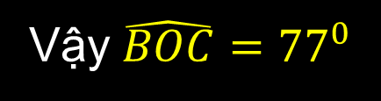



Vận dụng
Bài 1 (Bài 18 SGK trang 82). Hình 25 cho biết tia $OA$ nằm giữa hai tia $OB,OC,\hat{BOA}={45}^{0}, \hat{AOC}={32}^{0}$. Tính $\hat{BOC}$. Dùng thước đo góc kiểm tra lại kết quả.
Lời giải
Vì tia $OA$ nằm giữa hai tia $OB,OC$ nên
$$C$$
$$A$$
$$\hat{BOA}+\hat{AOC}=\hat{BOC}$$
(theo nhận xét)
$${32}^{0}$$
$${45}^{0} + {32}^{0} =\hat{BOC}$$
(thay số)
$${45}^{0}$$
$${77}^{0} =\hat{BOC}$$
$$B$$
$$O$$
Vậy $\hat{BOC}={77}^{0}$
Hình 25

Slide 14










Vận dụng
Bài 2. Cho hình 3, biết ba tia chung gốc $Om,On,Op$; tia $On$ nằm giữa tia $Om$ và tia $Op$. $\hat{mOn}={90}^{0}$, $\hat{mOp}={135}^{0}.$Tính $\hat{nOp }$.
Phân tích đề bài
$$n$$
Cho
$$p$$
$\text{tia} On \text{n}\text{ằ}\text{m} \text{gi}\text{ữ}\text{a} \text{tia} Om \text{v}\text{à }\text{tia} Op$
$${135}^{0}$$
$$m$$
$$\hat{mOn}={90}^{0}$$
$$O$$
$$\hat{mOp}={135}^{0}$$
Hình 3
Hỏi
$$\hat{nOp }= ?$$

Slide 15




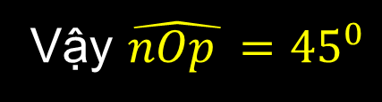

Vận dụng
Bài 2. Cho hình 3, biết ba tia chung gốc $Om,On,Op$; tia $On$ nằm giữa tia $Om$ và tia $Op$. $\hat{mOn}={90}^{0}$, $\hat{mOp}={135}^{0}.$Tính $\hat{nOp }$.
$$n$$
Lời giải
Vì tia $On$ nằm giữa hai tia $Om,Op$ nên
$$p$$
$$\hat{mOn}+\hat{nOp }=\hat{mOp }$$
$${135}^{0}$$
$$m$$
$${90}^{0}+\hat{nOp}={135}^{0}$$
$$O$$
$$\hat{nOp }={135}^{0}−{90}^{0}$$
Hình 3
$$\hat{nOp }={45}^{0}$$
Vậy $\hat{nOp }={45}^{0}$

Slide 16

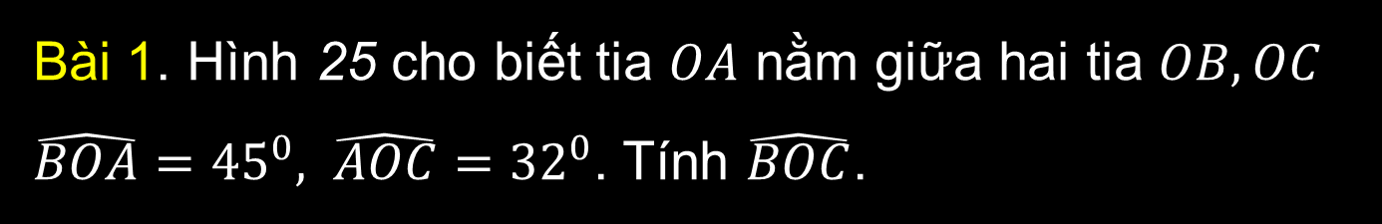



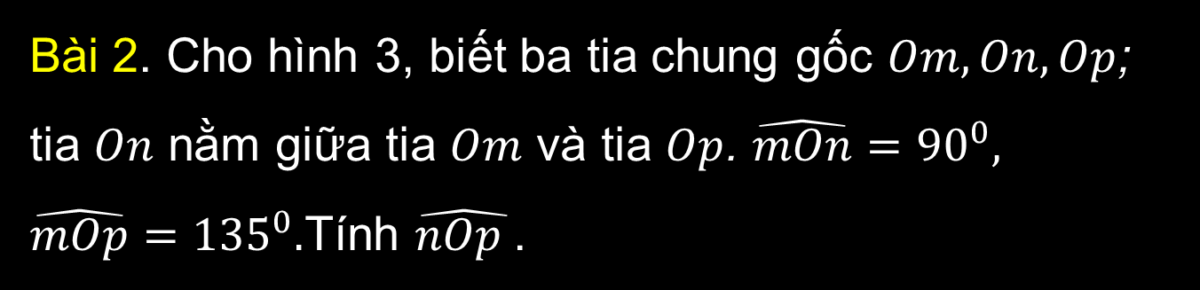

Vận dụng
$$C$$
Bài 1. Hình 25 cho biết tia $OA$ nằm giữa hai tia $OB,OC$
$\hat{BOA}={45}^{0}, \hat{AOC}={32}^{0}$. Tính $\hat{BOC}$.
$$A$$
$${32}^{0}$$
Hình 25
$${45}^{0}$$
$$B$$
$$O$$
Bài 2. Cho hình 3, biết ba tia chung gốc $Om,On,Op$; tia $On$ nằm giữa tia $Om$ và tia $Op$. $\hat{mOn}={90}^{0},$
${\hat{mOp}=135}^{0}.$Tính $\hat{nOp }$.
$$n$$
$$p$$
Hình 3
$${135}^{0}$$
$$m$$
Ý nghĩa thực tiễn
$$O$$
Cho ba tia chung gốc, trong đó có tia nằm giữa hai tia còn lại, ta chỉ cần đo hai góc, là biết được số đo của cả ba góc

Slide 17





Vận dụng
Bài 3. Cho $\hat{mAn }={30}^{0}, \hat{pAn }={45}^{0}, \hat{mAp }={75}^{0}$. Hỏi trong ba tia $Am,An,Ap$ tia nào nằm giữa hai tia còn lại ?
Gợi ý
Lời giải
Theo nhận xét:
$$\text{n}\text{ế}\text{u} \hat{xOy }+\hat{yOz }=\hat{xOz }$$
$$\text{th}\text{ì }\text{tia} Oy \text{n}\text{ằ}\text{m} \text{gi}\text{ữ}\text{a} \text{tia} Ox \text{v}\text{à }Oz$$
V$ì \hat{mAn }+ \hat{pAn }=\hat{mAp }\left({30}^{0}+{45}^{0}={75}^{0}\right)$
V$ì \hat{mAn }+ \hat{pAn }=\hat{mAp }\left({30}^{0}+{45}^{0}={75}^{0}\right)$
$$\hat{xOy }+\hat{yOz }=\hat{xOz }$$
Nên tia $An$ nằm giữa hai tia $Am$ và $Ap$

Slide 18
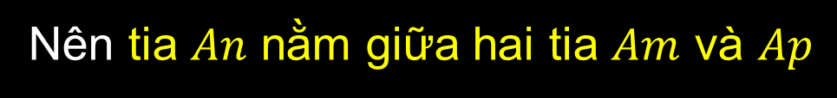
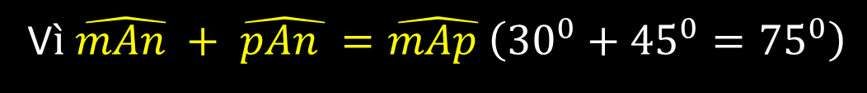
Vận dụng
Bài 3. Cho $\hat{mAn }={30}^{0}, \hat{pAn }={45}^{0}, \hat{mAp }={75}^{0}$. Hỏi trong ba tia $Am,An,Ap$ tia nào nằm giữa hai tia còn lại ?
Lời giải
V$ì \hat{mAn }+ \hat{pAn }=\hat{mAp }\left({30}^{0}+{45}^{0}={75}^{0}\right)$
Nên tia $An$ nằm giữa hai tia $Am$ và $Ap$

Slide 19
TIẾT 19. KHI NÀO THÌ $\hat{xOy}+\hat{yOz}=\hat{xOz}$ ?
1. Khi nào thì tổng số đo hai góc $xOy$ và $yOz$ bằng số đo góc $xOz$ ?
$$z$$
$$y$$
$$x$$
$$O$$
Nhận xét
Nếu tia $Oy$ nằm giữa hai tia $Ox$ và $Oz$ thì $\hat{xOy}+\hat{yOz}=\hat{xOz}$.
Ngược lại, nếu$\hat{xOy}+\hat{yOz}=\hat{xOz}$ thì tia $Oy$ nằm giữa hai tia $Ox$ và $Oz$.

Slide 20





TIẾT 19. KHI NÀO THÌ $\hat{xOy}+\hat{yOz}=\hat{xOz}$ ?
2. Hai góc kề nhau, phụ nhau, bù nhau, kề bù
a) Hai góc kề nhau
Hai góc kề nhau là hai góc có một cạnh chung và hai cạnh còn lại nằm trên hai nửa mặt phẳng đối nhau có bờ chứa cạnh chung.
$$z$$
$$y$$
Ví dụ: $\hat{xOy }$ và $\hat{yOz }$là hai góc kề nhau.
$$O$$
$$x$$

Slide 21















TIẾT 19. KHI NÀO THÌ $\hat{xOy}+\hat{yOz}=\hat{xOz}$ ?
2. Hai góc kề nhau, phụ nhau, bù nhau, kề bù
a) Hai góc kề nhau
Bài 4. Đánh dấu “x” vào ô thích hợp
$$c$$
$$d$$
$$c$$
KHẲNG ĐỊNH | ĐÚNG | SAI
1.
2.
3.
$$b$$
$$b$$
$\hat{aIb }$và $\hat{aIc }$là hai góc kề nhau.
$\hat{bIa }$ và $\hat{bIc }$là hai góc kề nhau.
$$a$$
$$a$$
$$I$$
$$I$$
$\hat{cIb }$ kề với $\hat{cIa }.$
Khai thác
Cho 4 tia chung gốc $Ia,Ib,Ic,Id$ như hình vẽ. Hỏi có bao nhiêu cặp góc kề nhau ?
$\hat{bIa }$ và $\hat{bIc }$là hai góc kề nhau.
$\hat{bIa }$ và $\hat{bId }$là hai góc kề nhau.

Slide 22



TIẾT 19. KHI NÀO THÌ $\hat{xOy}+\hat{yOz}=\hat{xOz}$ ?
2. Hai góc kề nhau, phụ nhau, bù nhau, kề bù
a) Hai góc kề nhau
b) Hai góc phụ nhau
$${50}^{0}$$
$${40}^{0}$$
Hai góc phụ nhau là hai góc có tổng số đo bằng ${90}^{0}$.
Ví dụ
Góc ${40}^{0}$ và góc $50^{0}$ là hai góc phụ nhau.
Góc ${23}^{0}$ phụ với góc ${67}^{0}.$

Slide 23

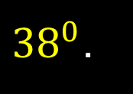
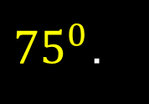

TIẾT 19. KHI NÀO THÌ $\hat{xOy}+\hat{yOz}=\hat{xOz}$ ?
2. Hai góc kề nhau, phụ nhau, bù nhau, kề bù
a) Hai góc kề nhau
b) Hai góc phụ nhau
Bài 5. Điền số đo góc thích hợp vào chỗ trống :
$${30}^{0}$$
1. Góc ${60}^{0}$ và góc … là hai góc phụ nhau.
${75}^{0}$.
2. Góc ${15}^{0}$ phụ với góc …
${38}^{0}$.
3. Số đo của góc phụ với góc ${52}^{0}$ là …

Slide 24




TIẾT 19. KHI NÀO THÌ $\hat{xOy}+\hat{yOz}=\hat{xOz}$ ?
2. Hai góc kề nhau, phụ nhau, bù nhau, kề bù
a) Hai góc kề nhau
b) Hai góc phụ nhau
c) Hai góc bù nhau
$${140}^{0}$$
$${40}^{0}$$
Hai góc bù nhau là hai góc có tổng số đo bằng ${180}^{0}$.
Ví dụ
Góc ${40}^{0}$ và góc $140^{0}$ là hai góc bù nhau.
Góc ${67}^{0}$ bù với góc ${113}^{0}$.

Slide 25

























TIẾT 19. KHI NÀO THÌ $\hat{xOy}+\hat{yOz}=\hat{xOz}$ ?
2. Hai góc kề nhau, phụ nhau, bù nhau, kề bù
a) Hai góc kề nhau
b) Hai góc phụ nhau
c) Hai góc bù nhau
Bài 6. Tìm các cặp góc bù nhau trong các hình vẽ sau :
$$y$$
$$T$$
$$n$$
$$R$$
$${106}^{0}$$
$${155}^{0}$$
$${25}^{0}$$
$$m$$
$$K$$
$$O$$
$$A$$
$$B$$
$$x$$
$$g$$
$$c)$$
$$a)$$
$$b)$$
$$E$$
$${84}^{0}$$
$${74}^{0}$$
$$D$$
$$h$$
$$e)$$
$$L$$
$$d)$$

Slide 26







TIẾT 19. KHI NÀO THÌ $\hat{xOy}+\hat{yOz}=\hat{xOz}$ ?
2) Hai góc kề nhau, phụ nhau, bù nhau, kề bù
a) Hai góc kề nhau
b) Hai góc phụ nhau
c) Hai góc bù nhau
d) Hai góc kề bù
$$m$$
$${147}^{0}$$
$${33}^{0}$$
$$x$$
$$O$$
$$x′$$
Hai góc kề bù là hai góc vừa kề nhau, vừa bù nhau.
Ví dụ
$\hat{xOm}$và $\hat{x^{′}Om}$ là hai góc kề bù

Slide 27


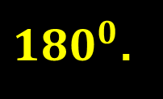










Vận dụng
?2
$180^{0}$.
Hai góc kề bù có tổng số đo bằng
bao nhiêu?
Bài 6. Hình 5 cho biết hai góc kề bù $xOy$ và $yOy^{′},\hat{xOy }={120}^{0}$. Tính $\hat{yOy′}$.
Lời giải
$$y$$
Vì $\hat{xOy }$ và $\hat{yOy^{′}}$ là hai góc kề bù nên
$$\hat{xOy }+ \hat{yOy′ }={180}^{0}$$
$${120}^{0}+\hat{yOy′ }={180}^{0}$$
$$x$$
$${120}^{0}$$
$$?$$
$$y′$$
$\hat{yOy′ }={180}^{0}$ $−{120}^{0}$
$$O$$
$$\hat{yOy′ }={60}^{0}$$
Hình 5
Vậy$\hat{yOy′ }={60}^{0}$

Slide 28
TỔNG KẾT
Nhận xét
$$z$$
$$y$$
Nếu tia $Oy$ nằm giữa hai tia $Ox$ và $Oz$ thì $\hat{xOy}+\hat{yOz}=\hat{xOz}$
Ngược lại, nếu$\hat{xOy}+\hat{yOz}=\hat{xOz}$ thì tia $Oy$ nằm giữa hai tia $Ox$ và $Oz$
$$x$$
$$O$$
Hai góc
kề nhau
bù nhau
phụ nhau
kề bù

Slide 29

HƯỚNG DẪN VỀ NHÀ
Xem lại bài đã học
Chuẩn bị trước bài Rút gọn phân số
Hoàn thành các bài tập: $20,21,22,23$ SGK trang $82−83$

